Slide 1


Langue de la page

Slide 2
Meta description

Slide 3
Meta keyword
Suppression, car obsolète

Slide 4




Titre de la page

Slide 5


Balise sémantique

Slide 6
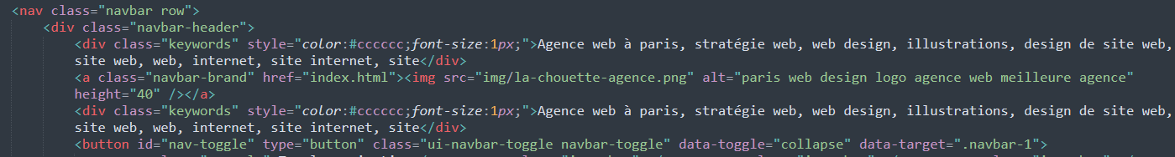
BlackHat header

Slide 7

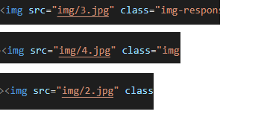
Formats des images
Cliquez pour ajouter du texte

Slide 8
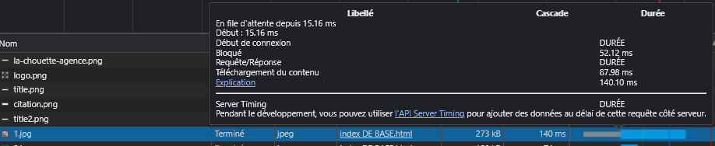
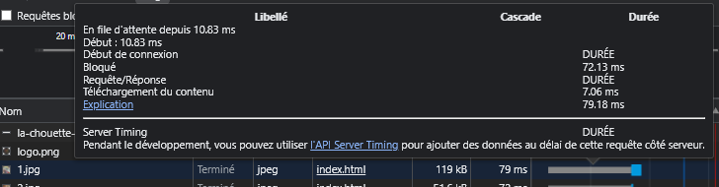
Amélioration des chargements

Slide 9
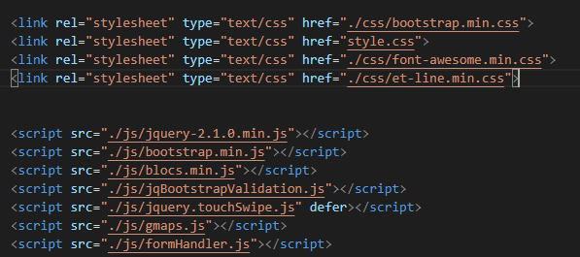
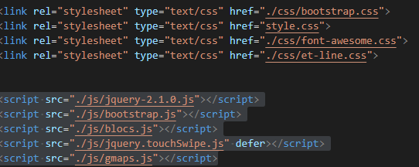
Mauvaise route des fichier Css et JavaScript

Slide 10


Footer anuaire

Slide 11


Contraste des texte sur l'image de fond

Slide 12

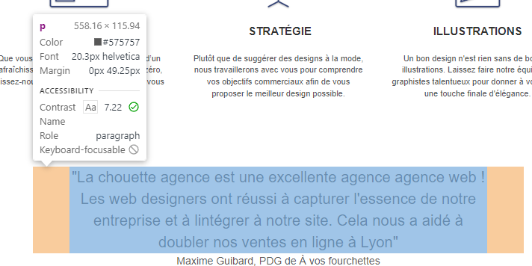
Utilisation d'image pour des texte

Slide 13
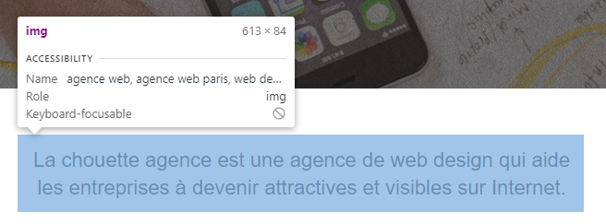
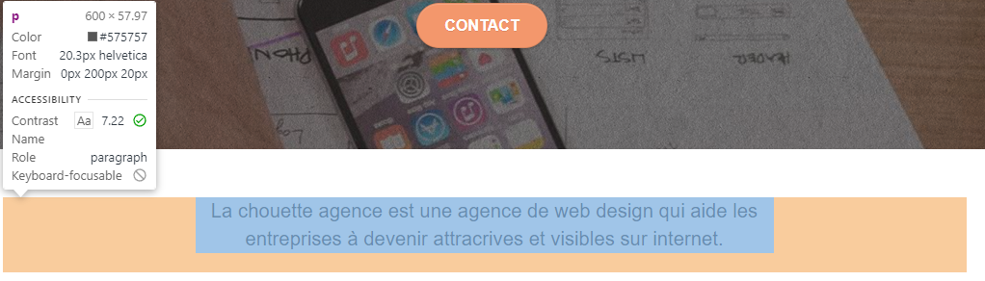
Utilisation d'image pour des texte

Slide 14
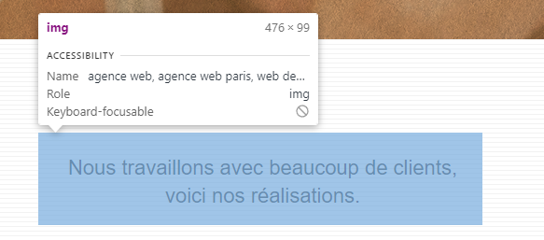
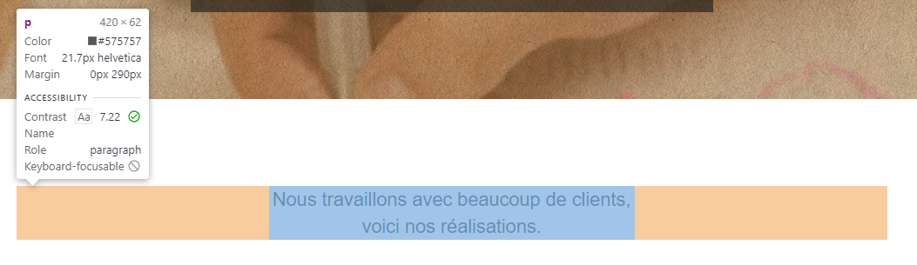
Utilisation d'image pour des texte

